Slide 1

T
CUAI CV project team 3
2024.09.13
발표자 : 나영은

Slide 2
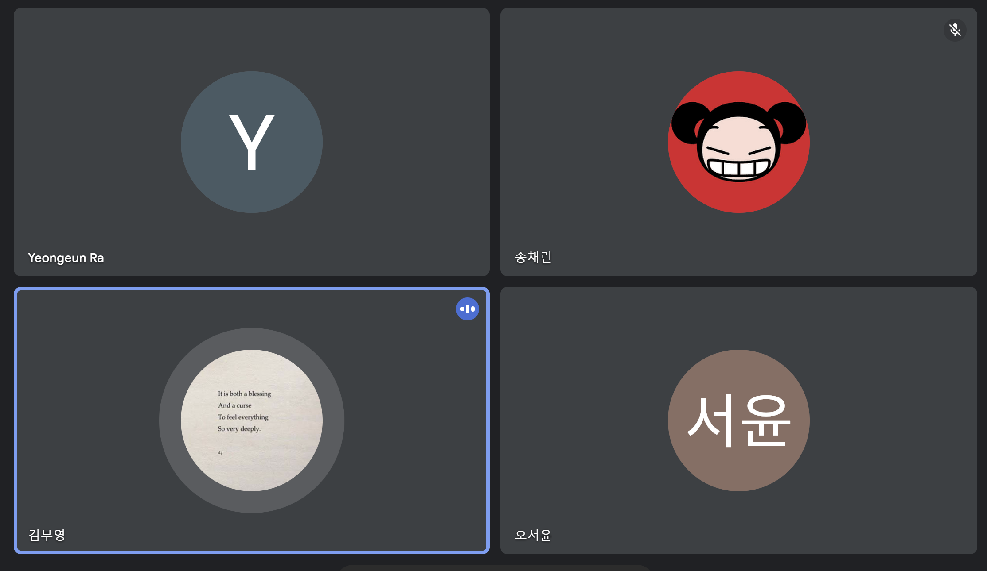
스터디원 소개 및 만남 인증
스터디원 1 : 융합공학부 김부영
스터디원 2 : 역사학과 나영은
스터디원 3 : 전자전기공학부 오서윤
스터디원 4 : 응용통계학과 송채린

Slide 3
목차
캐글 코드 학습
About Competition
앞으로의 계획

Slide 4
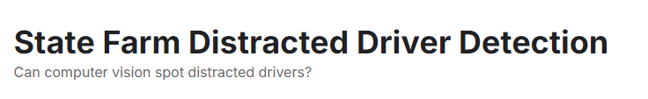
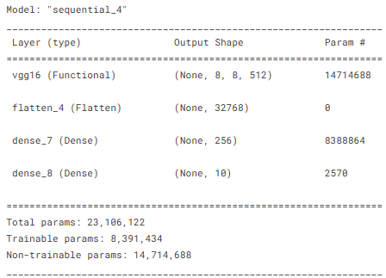
1. 캐글 코드 학습
기본 CNN Model
+ data augmentation
+ Transfer Learning
Notes:
저희는 State Farm Distracted Driver Detection이라는 캐글 notebook을 공부했습니다.
기본 CNN 모델에 data augmentation과 Transfer Learning을 활용하여 모델을 학습시켰습니다.

Slide 5
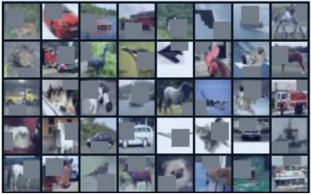
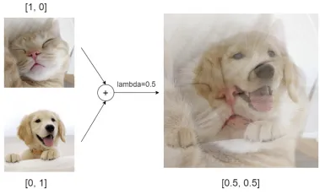
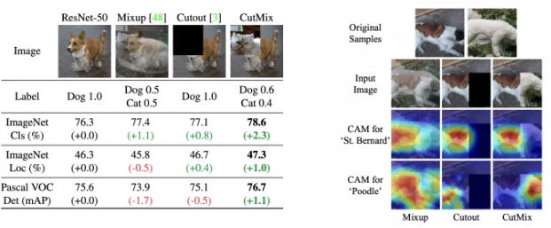
1. 캐글 코드 학습 _ [Data Augmentation]
Cutout
Mixup
CutMix
Notes:
Data Augmentation은 이미지를 변형해서 학습 이미지 데이터 양을 늘리는 증강기법입니다.
대표적으로 Cutout, Mixup, Cutmix, Augmix, Puzzle Mix가 있습니다.
Cutout은 임의의 사각형 부분을 떼어내고 그 부분에 노이즈나 평균값 등을 추가하는 기법입니다.
Mixup은 두 이미지를 섞는 기법으로 object detection, classificatio에 많이 사용된다고 합니다.
그리고 CutMix는 이 두개의 기법을 섞어서 쓰는 방법입니다.

Slide 6
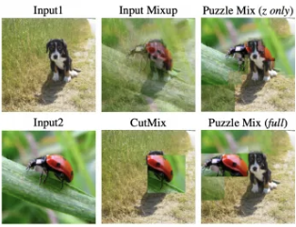
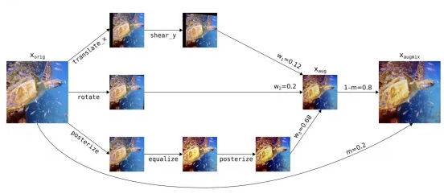
1. 캐글 코드 학습 _ [Data Augmentation]
AugMix
Puzzle Mix
Notes:
AugMix는 하나의 이미지를 augmentation하고 그 이미지들끼리 mixup하는 방법입니다.
직관적이고 현실적이며, 노이즈에 강하다는 장점이 있습니다.
Puzzle Mix는 중요한 정보는 최대한 보존한 채 이미지를 mix하는 방법입니다.

Slide 7
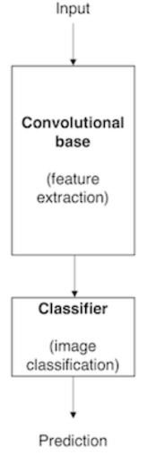
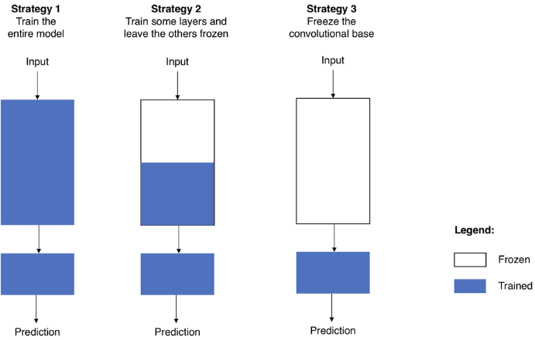
1. 캐글 코드 학습 _ [Transfer Learning]
Notes:
CNN 모델은 Convolutional Base 부분에서 주로 일반적인 특징을 추출하고, Convolutional Base에서는 구체적인 특징을 추출합니다. Transfer Learning에서는 원래 모델에 있던 classifier를 제거하고 본인의 목적에 맞는 새로운 classifier를 추가합니다. 그리고 데이터의 특징과 문제 상황에 따라 전체, 혹은 일부의 모델만 학습시키는 Fine-Tuning 과정을 거칩니다.

Slide 8
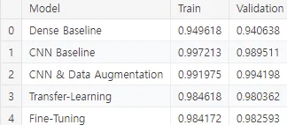
1. 캐글 코드 학습
Notes:
Augmentation과 Transfer-Learning을 거친 score은 다음과 같습니다.

Slide 9
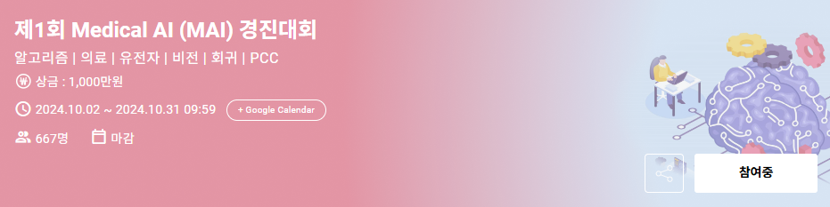
2. About Competiton
H&E 염색된 조직 이미지로부터 유전자 발현 예측
Notes:
DACON에 최근 마감된 대회로 H&E 염색된 조직 이미지로부터 유전자 발현을 예측하는 competition에 도전하기로 했습니다.
우선 현재까지 진행한 Baseline코드에 대해 간단하게 브리핑하겠습니다.

Slide 10
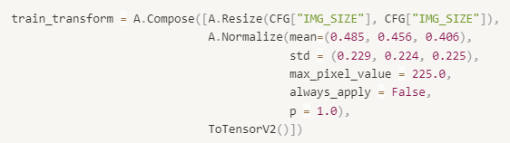
2. About Competition _ Baseline
- 이미지 전처리
Notes:
우선 이미지를 전처리하는 과정을 거쳤습니다.
Normalize 함수를 통해 이미지를 정규화 하고 ToTensor 함수를 통해 Pytorch 텐서로 변환해주었습니다.

Slide 11
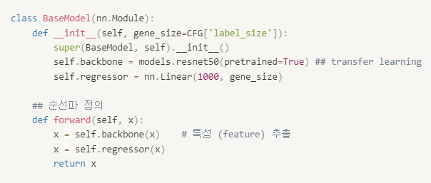
2. About Competition _ Baseline
- Train
Notes:
모델에는 사전 학습된 ResNet50 모델을 사용했습니다.

Slide 12
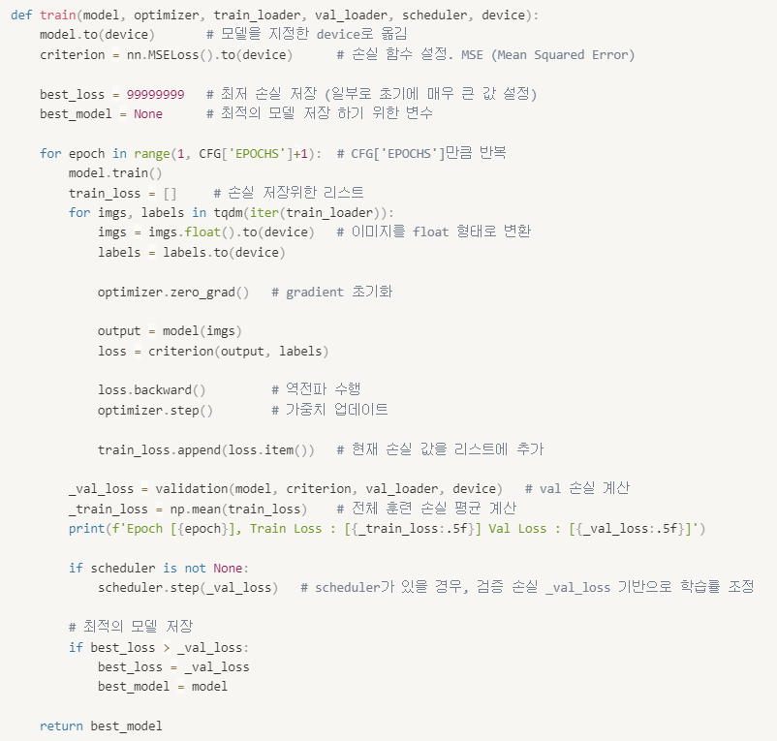
2. About Competition _ Baseline
- Train
Notes:
학습 시 손실 함수는 MSE로 설정해 주었습니다.
전체적인 train 함수를 살펴보면 이미지를 수치화해주는 과정을 거치고 gradient를 계산하고 역전파를 계산해 가중치를 업데이트하는 과정이 구현되어 있습니다.

Slide 13
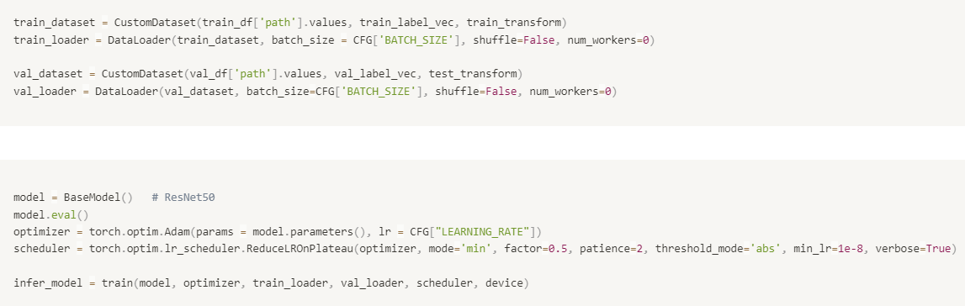
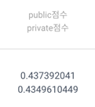
2. About Competition _ Baseline
- Run
Notes:
마지막으로 학습 데이터 셋 및 데이터 로더를 생성한 뒤, 모델을 돌리는 과정을 거쳤습니다.
Optimizer는 Adam으로 설정했고 Scheduler을 사용해 손실 개선이 없을 경우 학습률을 절반으로 감소시키도록 설정했습니다.
그 결과, 베이스라인 코드의 최종 score는 다음과 같이 나왔습니다.

Slide 14
3. 앞으로의 계획
남은 기간동안 앞서 공부했던 다양한
전처리 & Augmentation & Architecture들을 적용해
베이스라인 코드 develop
Notes:
남은 약 1달의 기간 동안은 중간고사 이전에 공부했던 다양한 이미지 전처리, Augmentation들을 데이터에 적용하고 적절한 Architecture들을 적용해서 베이스라인 코드를 develop하는 과정을 거칠 예정입니다.

